Slide 1
Disposiciones para la prestación del servicio educativo para el año 2022
RM N° 186 -2022-MINEDU
Rosendo Serna Román
Ministro de Educación

Slide 2
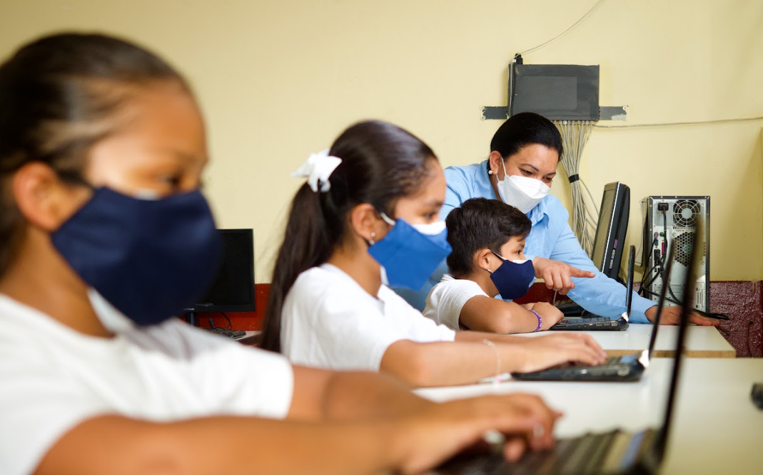

Slide 3

LA ESCUELA
La comunidad educativa, tiene como centro el bienestar del estudiante y busca ampliar la mirada hacia el desarrollo de experiencias diversas, dentro y fuera de la escuela, que promuevan que los estudiantes construyan sus propios aprendizajes, pongan en juego sus competencias y se vuelvan cada vez más autónomos en sus procesos de aprendizaje. Esto implica que la escuela siga cambiando y en ese cambio están implicados todos los actores educativos: estudiantes, docentes, familias, directivos y comunidad en general.
        Centralidad en el bienestar del estudiante
        Énfasis en el soporte socioafectivo
        Valoración y atención de la diversidad
        Evaluación formativa
        Procesos de enseñanza y aprendizaje dentro y fuera de la escuela

Slide 4
ACCIONES
CONDICIONES DE BIOSEGURIDAD
PARA LA APERTURA DE QUIOSCOS, CAFETERÍAS Y COMEDORES
MEDIDAS GENERALES DE PREVENCIÓN Y PROTECCIÓN PERSONAL EN EL LOCAL EDUCATIVO
SOBRE DESFILES, ACTUACIONES Y FORMACIONES

Slide 5

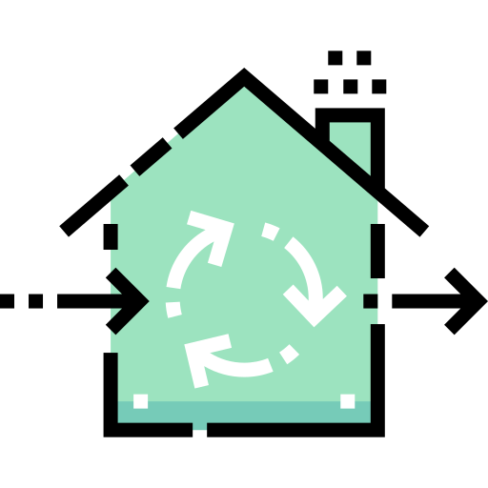




CONDICIONES DE BIOSEGURIDAD
La prestación del servicio educativo se brindará en el marco de la normativa emitida por D.S.041-2022-PCM
Ventilación natural adecuada
Aprovechar espacios al aire libre
Todos los Servicios Educativos deben cumplir con las condiciones
de bioseguridad emitidas por MINSA
Implementación de estaciones de lavado o desinfección de manos
Señalización
Señalización
Notes:
Ventilación. Asegurar que todos los ambientes tengan ventilación natural adecuada: ventanas y puerta abiertas para asegurar la circulación del aire. Se recomienda priorizar las actividades en espacios abiertos.
Distanciamiento físico 1 m. A partir del distanciamiento físico de 1 m., se debe calcular el aforo máximo de cada espacio y organizar el mobiliario.
Señalización.
Aforo total permitido, lavado o desinfección de manos, uso correcto de mascarillas, la distancia física de 1 m. y ventilación natural adecuada.
Señalización de ingreso y de salida del local educativo.
Puntos de acopio de residuos.
Guías en pisos y paredes que indiquen la distancia física en la organización del mobiliario y en los ambientes de los servicios higiénicos.
Los mensajes deben ser sencillos y contemplar la diversidad funcional, cultural y lingüística de cada región.
Lavado de manos. Se debe contar con estaciones de lavado o desinfección de manos, que deberán ubicarse cerca de la puerta de ingreso, en un espacio abierto.

Slide 6


PARA LA APERTURA DE QUIOSCOS, CAFETERÍAS Y COMEDORES
El directivo del servicio educativo decidirá su apertura considerando las disposiciones del MINSA
Para la apertura deben contar con:
Servicio de agua para el consumo humano
Desagüe
Electricidad
Señalización
Notes:
Ventilación. Asegurar que todos los ambientes tengan ventilación natural adecuada: ventanas y puerta abiertas para asegurar la circulación del aire. Se recomienda priorizar las actividades en espacios abiertos.
Distanciamiento físico 1 m. A partir del distanciamiento físico de 1 m., se debe calcular el aforo máximo de cada espacio y organizar el mobiliario.
Señalización.
Aforo total permitido, lavado o desinfección de manos, uso correcto de mascarillas, la distancia física de 1 m. y ventilación natural adecuada.
Señalización de ingreso y de salida del local educativo.
Puntos de acopio de residuos.
Guías en pisos y paredes que indiquen la distancia física en la organización del mobiliario y en los ambientes de los servicios higiénicos.
Los mensajes deben ser sencillos y contemplar la diversidad funcional, cultural y lingüística de cada región.
Lavado de manos. Se debe contar con estaciones de lavado o desinfección de manos, que deberán ubicarse cerca de la puerta de ingreso, en un espacio abierto.

Slide 7





Medidas generales de prevención y protección personal en el local educativo
Vacunación completa contra la covid-19 (de acuerdo a las disposiciones del MINSA)
Uso obligatorio, permanente y correcto de mascarillas. Se debe utilizar mascarilla KN 95 o doble mascarilla.
Lavado o desinfección de manos
Burbuja social
Deben estar en contacto únicamente con los estudiantes y docentes de su aula.
Higiene respiratoria. Al estornudar o toser, hacerlo sobre la flexura interna del codo o la parte interna del antebrazo
Los miembros de la comunidad educativa darán las facilidades al personal de salud para que realice la vigilancia epidemiológica, vacunación y demás acciones que correspondan en el marco de sus competencias.

Slide 8
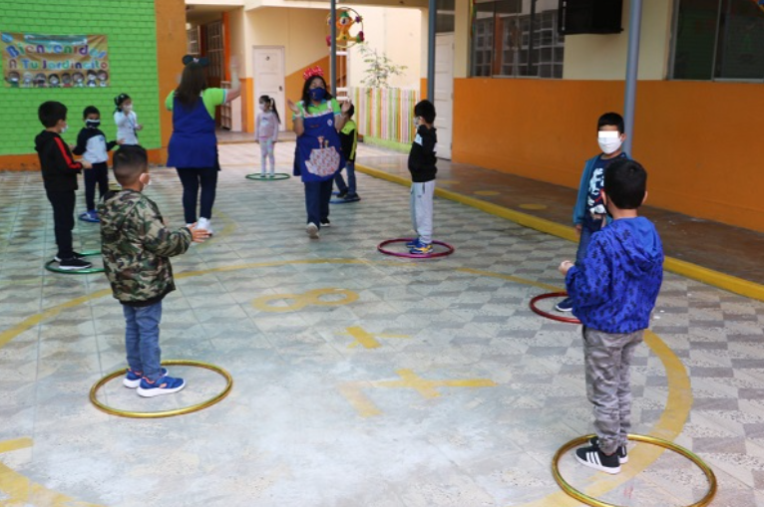
SOBRE DESFILES, ACTUACIONES Y FORMACIONES
Mientras dure el estado de emergencia sanitaria, se suspenden los desfiles escolares, actuaciones y formaciones durante la jornada escolar; así como todo tipo de reunión que implique concentración y/o aglomeraciones, salvo actividades que promuevan el deporte y el soporte socioemocional para estudiantes, cumpliendo los protocolos emitidos por el MINSA.

Slide 9
PROTOCOLOS
Desarrollo de la jornada escolar
Seguimiento a la condición de salud de la comunidad educativa
Casos sospechosos o confirmados de contagio

Slide 10



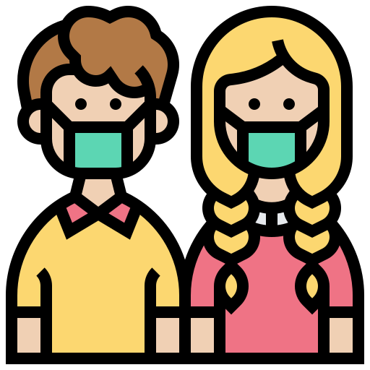

Desarrollo de la jornada escolar
Antes de salir del domicilio, se deberá revisar si presenta síntomas de covid-19. Si alguien de su entorno cercano presenta síntomas o tiene un diagnóstico confirmado de covid-19, no debe asistir a la IE .
En el transporte público o escolar, se deberá usar la/s mascarilla/s correctamente, respetar el distanciamiento y mantener la higiene respiratoria.
El ingreso al local educativo se debe hacer por grupos, respetando el distanciamiento en las filas y utilizando correctamente la/s mascarilla/s. Solo podrán ingresar al local educativo los/las estudiantes y el personal.
Durante las clases, se debe asegurar la ventilación natural adecuada y utilizar la/s mascarilla/s correctamente.
Para el consumo de alimentos, cada estudiante consumirá sus propios alimentos y deberá lavarse o desinfectarse las manos antes y después de consumir alimentos.

Slide 11



Seguimiento a la condición de salud de la comunidad educativa
Identificación de personas del grupo de riesgo frente a la covid-19.
  Se realiza antes de iniciar el servicio educativo. De identificarse personal que pertenezca al grupo de riesgo (incluye a mayores de 65 años o personas con condiciones de comorbilidades), este deberá presentar una declaración jurada y realizar, prioritariamente, trabajo remoto.
Descarte de sintomatología e identificación de casos.
  Se realiza antes de iniciar el servicio educativo y de manera rutinaria. Se gestionará las pruebas de despistaje de la covid-19 ante las autoridades sanitarias correspondientes para todo el personal educativo.
  Se deberá realizar el descarte a través de la ficha de sintomatología covid-19.
Medidas generales ante la presencia de casos confirmados o presencia de síntomas.
  Todo miembro de la comunidad educativa que presente síntomas o conviva con personas con sintomatología que cuente con un diagnóstico confirmado de covid-19 deberá realizar cuarentena.

Slide 12

Casos sospechosos o confirmados de contagio
Primeras acciones ante un caso sospechoso o confirmado de covid-19 en el local educativo
Aislar a la persona detectada con sintomatología compatible a la covid-19.
Si un estudiante o personal presenta síntomas asociados a la covid-19, el directivo o tutor debe llamar a la familia y notificar al centro de salud correspondiente.
Si presenta síntomas graves, se deberá solicitar atención médica inmediata. La persona infectada debe permanecer aislada.
Si un estudiante o personal confirma que presenta covid-19 o presenta síntomas antes de salir del domicilio, no debe asistir a la IE.
Todos los miembros de la comunidad educativa deben dar las facilidades al personal de salud para que realice la vigilancia epidemiológica y acciones que correspondan en el marco de sus competencias.

Slide 13


Suspensión temporal del tipo de servicio educativo presencial
El servicio educativo deberá ser suspendido para el aula en la que se encontró el caso confirmado o sospechoso de covid-19, de acuerdo al periodo de cuarentena establecido por el Minsa.
Además, tanto estudiantes como docentes del aula en la que se identificó el caso, deberán realizar cuarentena por los días establecido por el MINSA. Esta suspensión temporal de la presencialidad será transmitida por los canales de comunicación establecidos por el servicio educativo y se activará el servicio educativo a distancia.
Reinicio del servicio educativo
Una vez que se cumplan los días de cuarentena, se reinicia el servicio educativo. Se informará la fecha de reinicio de las clases presenciales a través de los canales de comunicación establecidos por el servicio educativo.
Se debe propiciar un ambiente de respeto hacia las personas afectadas y evitar conductas estigmatizantes o discriminatorias.

Slide 14
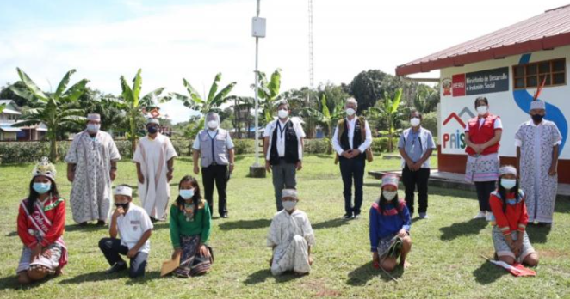
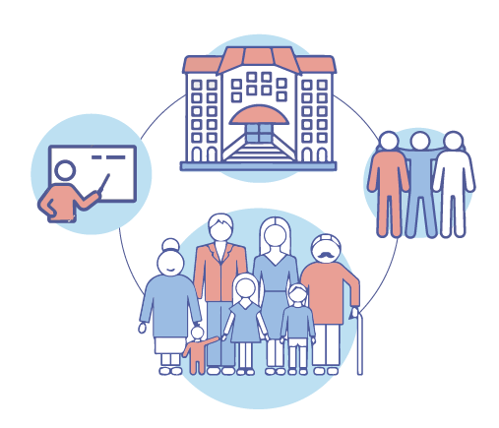
Necesitamos el compromiso de toda la comunidad
DIRECTIVOS
FAMILIAS
COMUNIDAD
DOCENTES
PERSONAL ADMINISTRATIVO
VOLUNTARIOS

Slide 15
Gracias

